Slide 1
חיפוש תמונות - بحث صور
מקצוע: ניתוח ואיתור מידע
שם המורה: לזלי סלומון
עריכה: רונית נחמיה

Slide 2
מה נלמד היום
גוגל תמונות – جوجل الصور
חיפוש מתקדם בגוגל תמונות – بحث متقدم في جوجل صور
חיפוש סרטונים – بحث مقاطع فيديو

Slide 3
חיפוש תמונות – بحث صور

Slide 4

גוגל תמונות – بحث صور
Google images

Slide 5
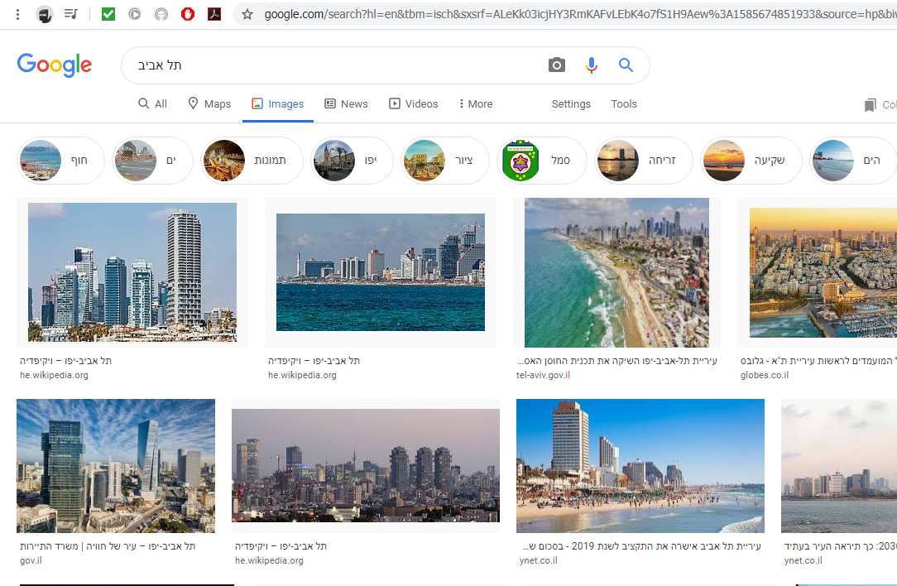
بحث صور
على سبيل المثال- תל אביב

Slide 6
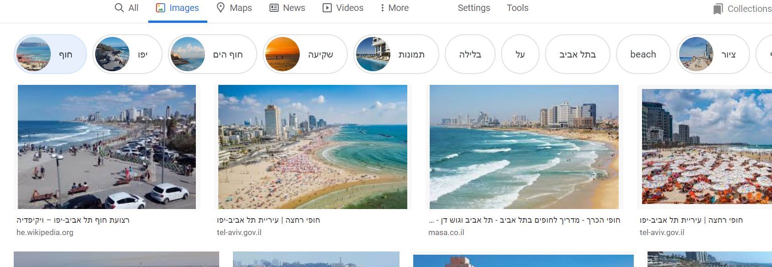
أدوات البحث عن الصور
بحث بالمواضيع الفرعية - شواطئ تل أبيب

Slide 7
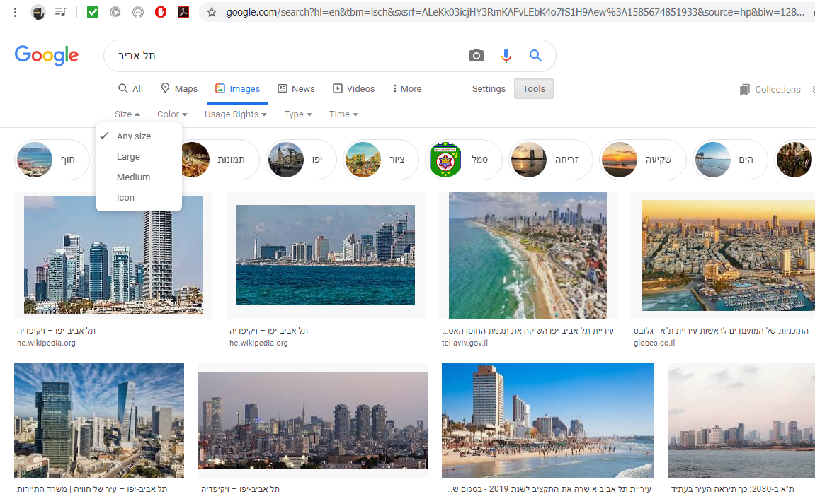
أدوات البحث عن الصور
بحث وفق الحجم

Slide 8
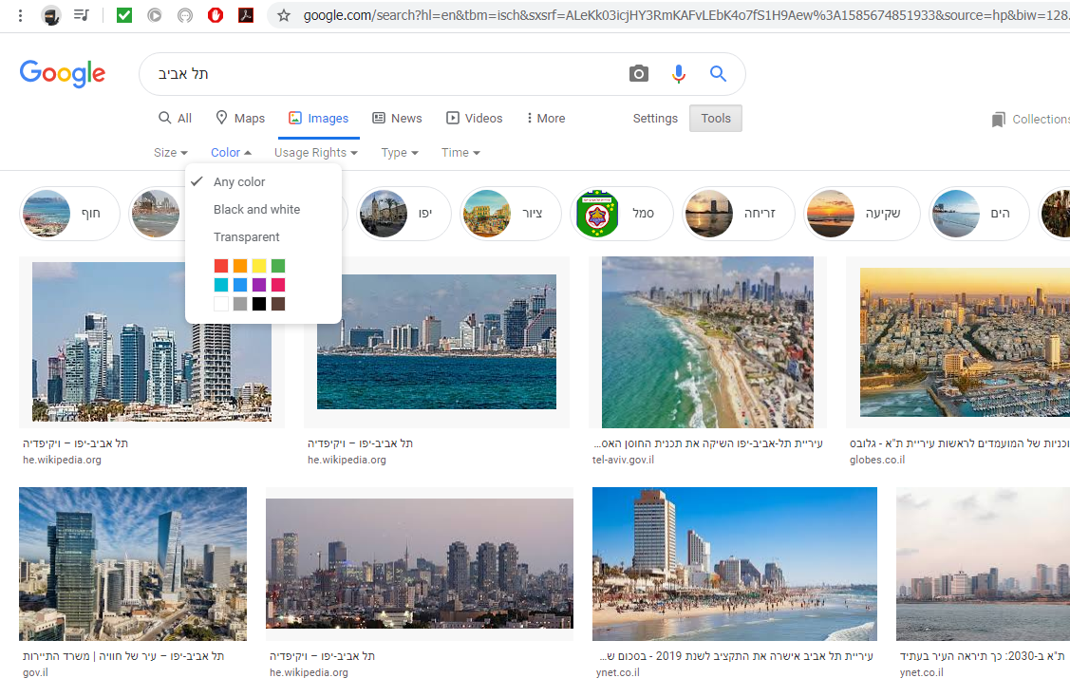
أدوات البحث عن الصور
بحث وفق اللون

Slide 9
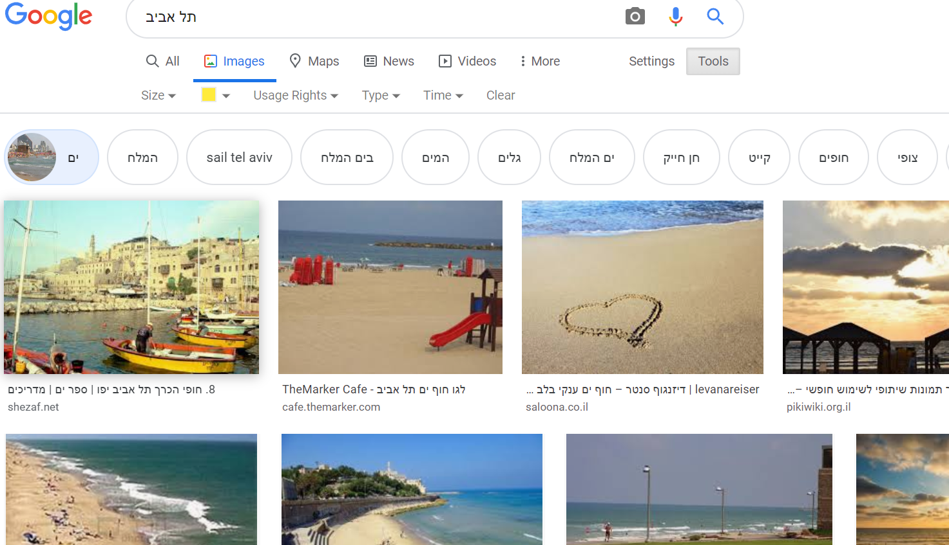
أدوات البحث عن الصور
مثال- اختيار تل أبيب بالأصفر

Slide 10
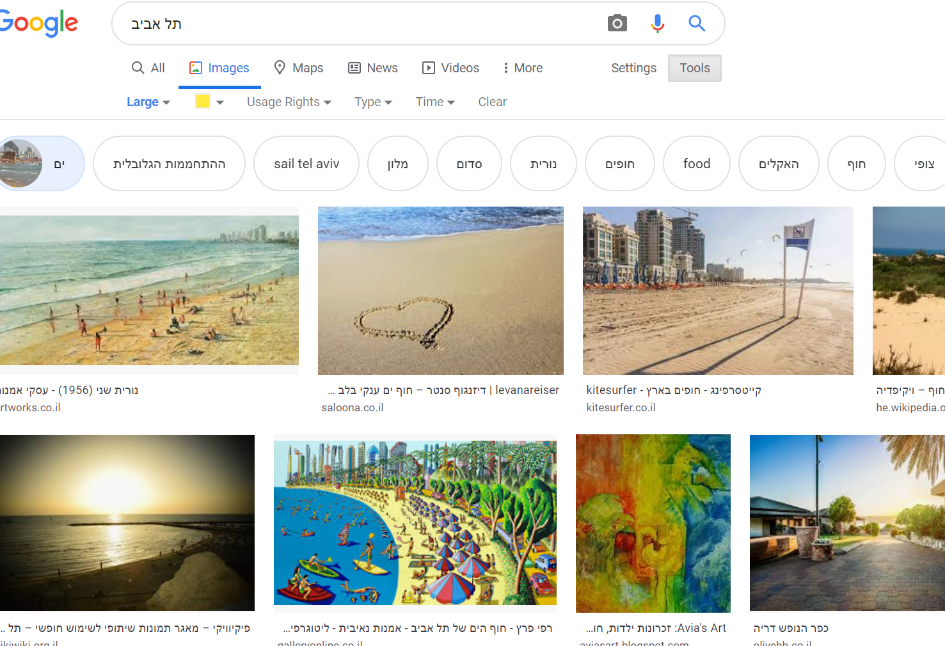
أدوات البحث عن الصور
الجمع بين البحث تل أبيب نغمات صفراء صورة كبيرة

Slide 11
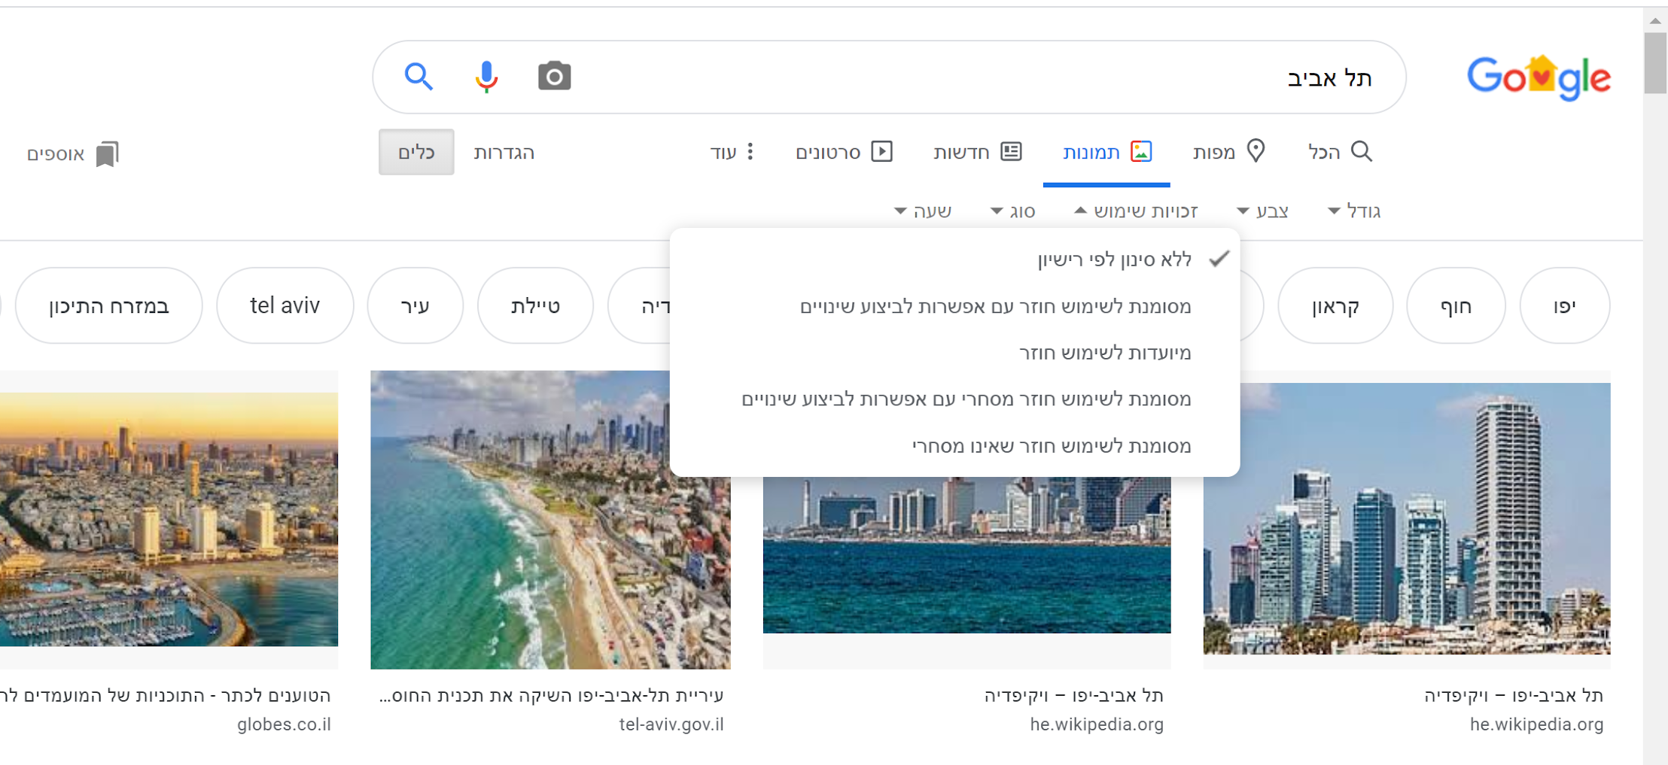
بحث حسب حقوق الطبع والنشر
أدوات البحث عن الصور

Slide 12
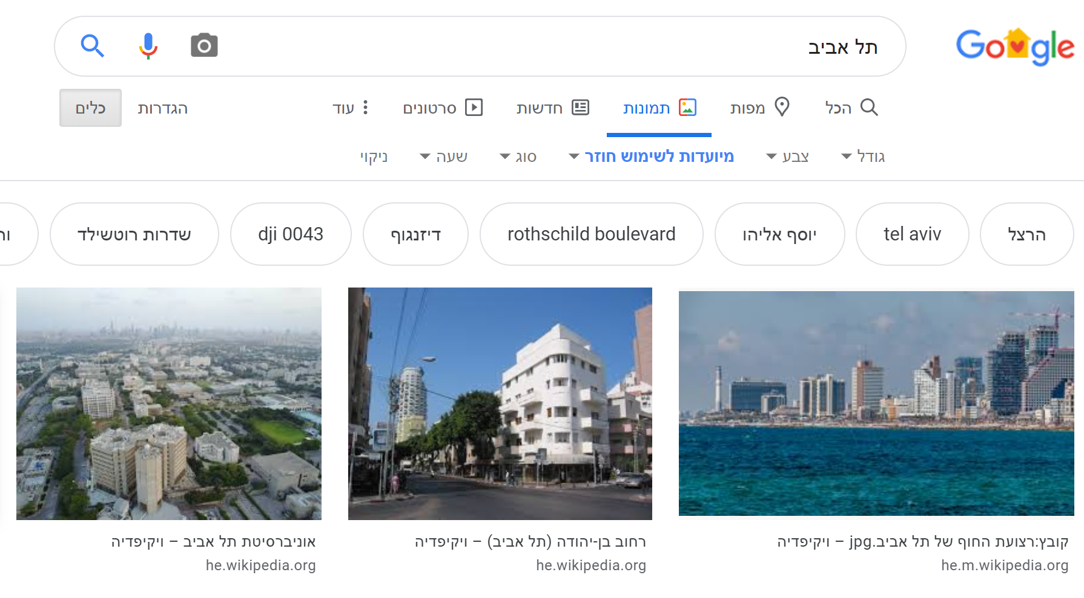
بحث حسب حقوق الطبع والنشر
أدوات البحث عن الصور

Slide 13
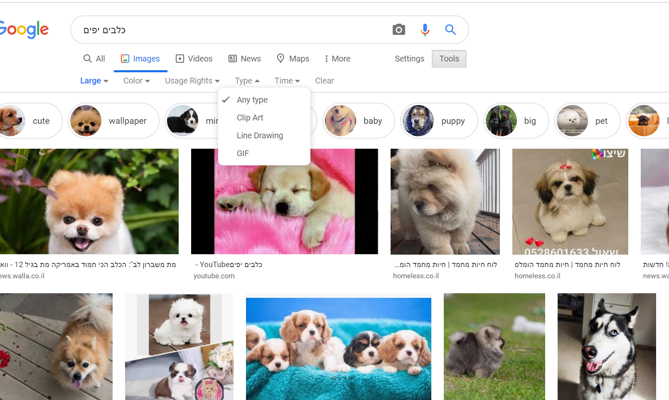
بحث حسب النوع
أدوات البحث عن الصور

Slide 14
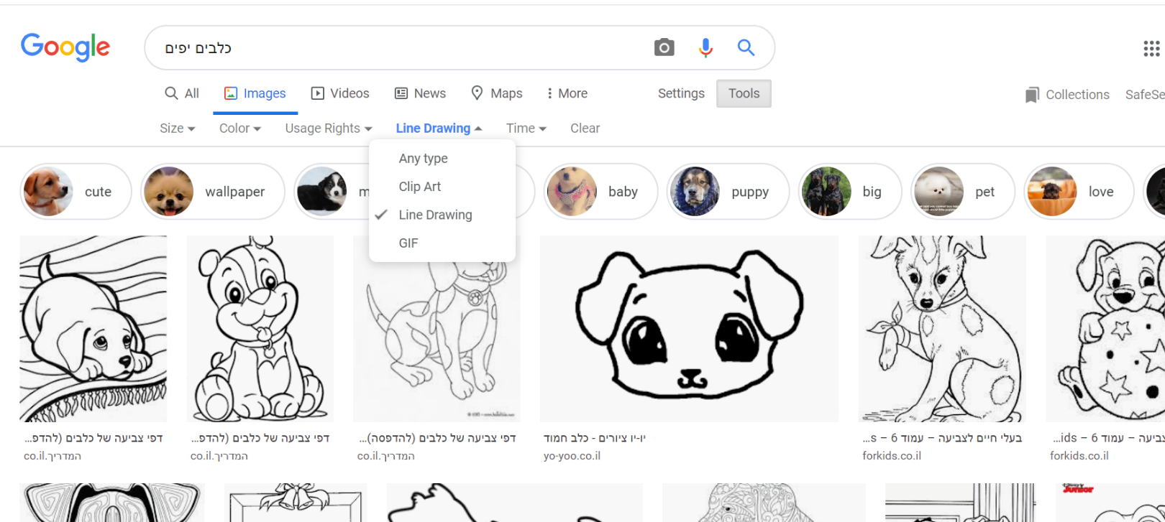
أو الرسوم التوضيحية
أدوات البحث عن الصور

Slide 15

بحث حسب صورة معينة
من أين تأتي هذه الصورة؟

Slide 16

بحث حسب صورة معينة

Slide 17
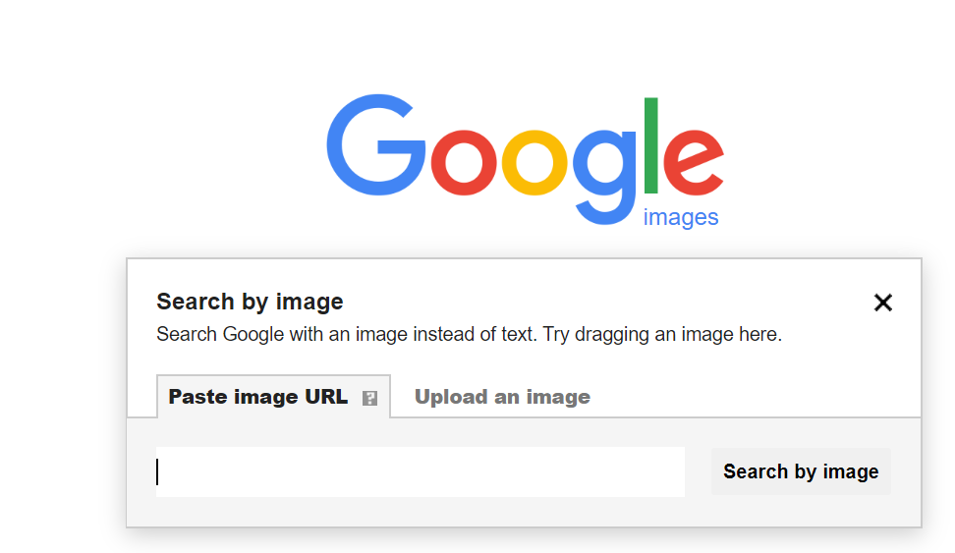
بحث حسب صورة معينة

Slide 18
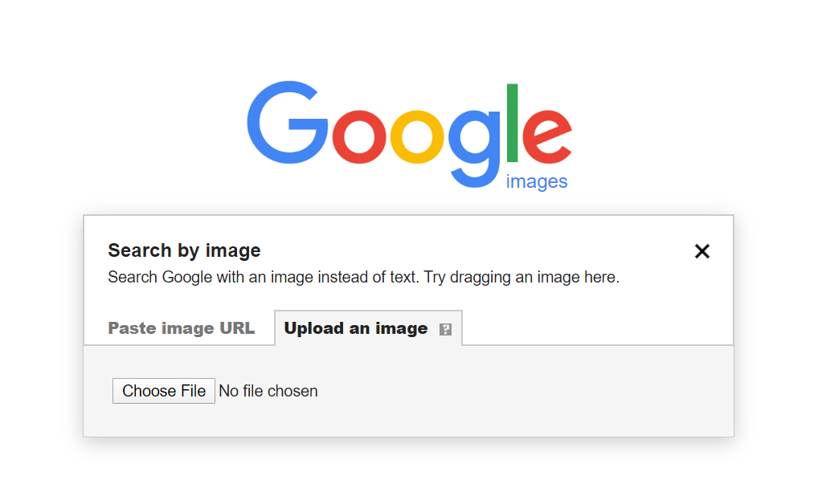
بحث حسب صورة معينة

Slide 19
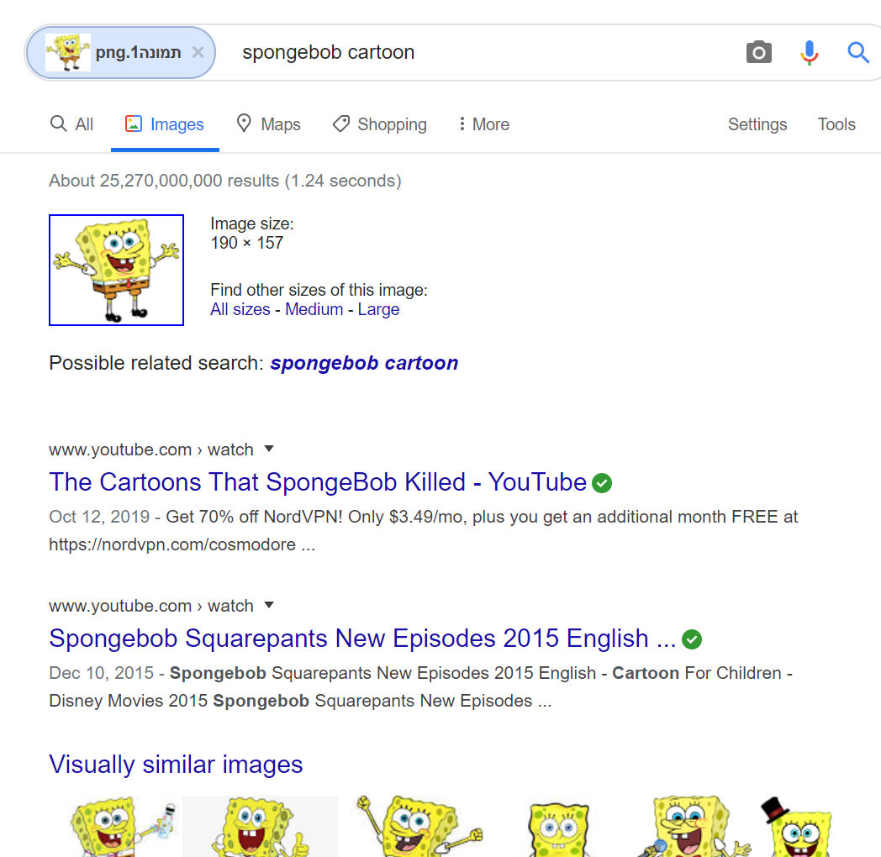
نتائج البحث حسب صورة معينة

Slide 20
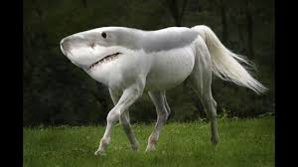
بحث حسب صورة معينة
رأيت هذه الصورة. غريب أليس كذلك؟
اريد ان اعرف تفاصيل اكثر عنها.

Slide 21
بحث حسب صورة معينة

Slide 22
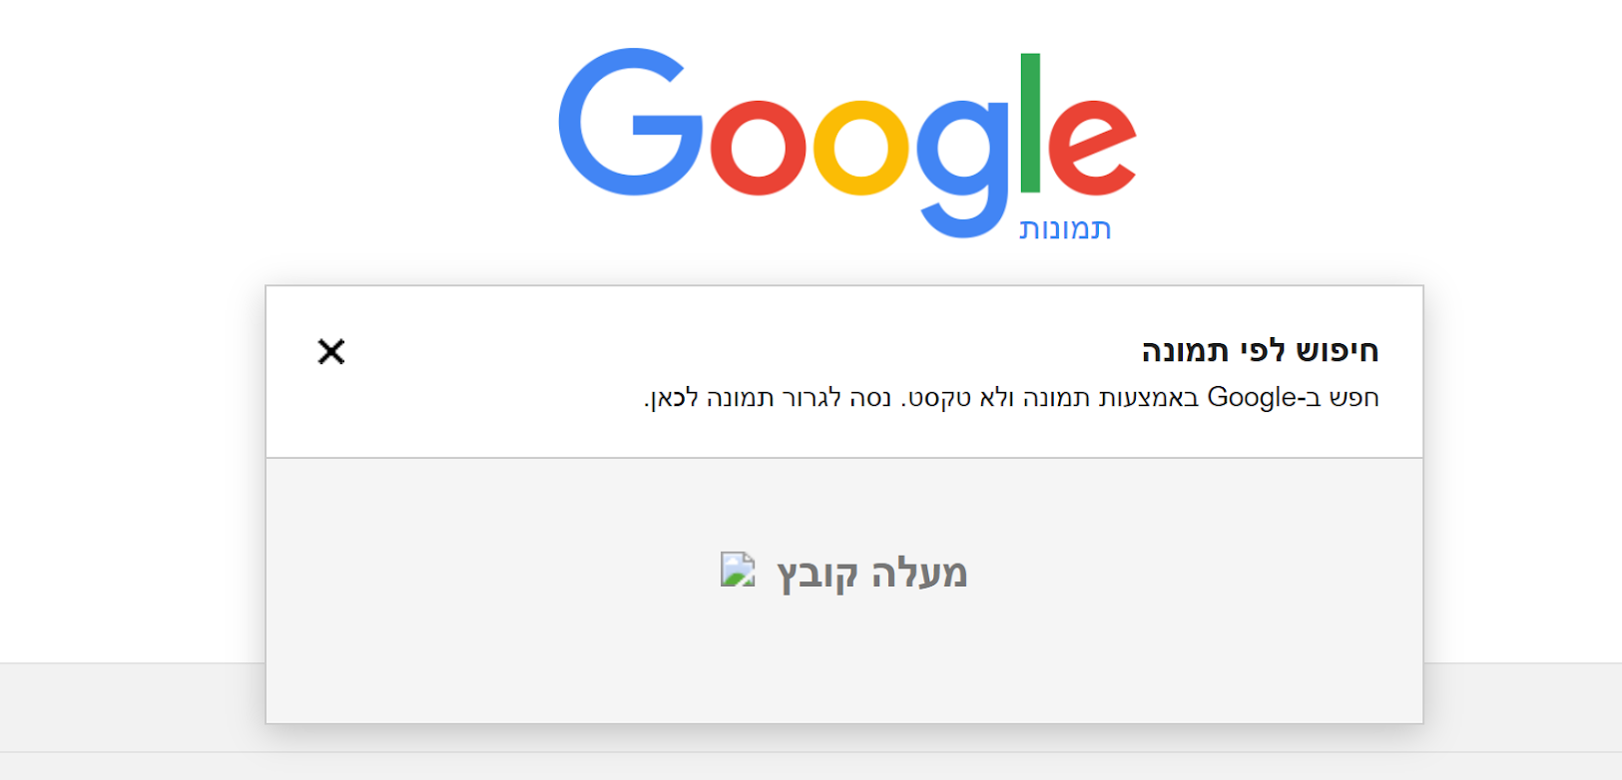
بحث حسب صورة معينة

Slide 23
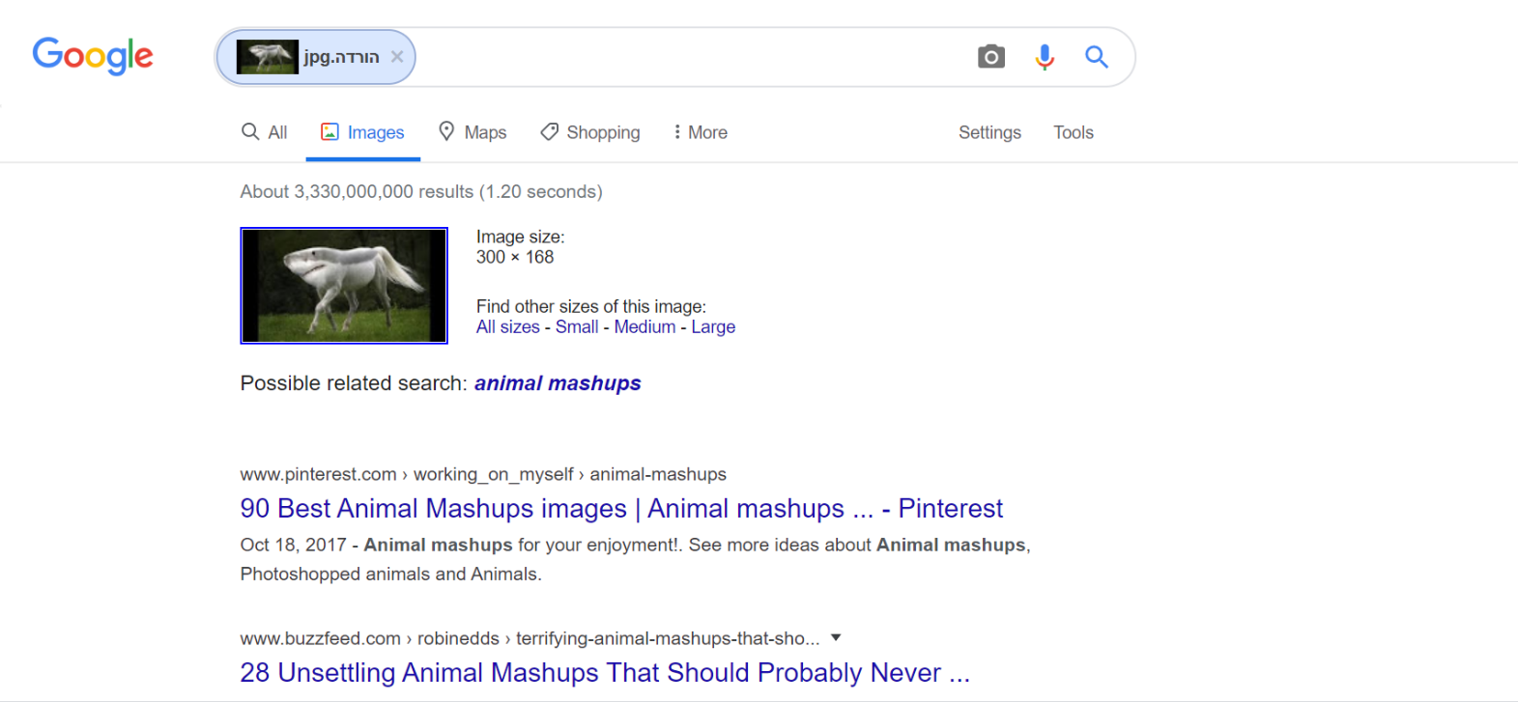
نتائج البحث حسب صورة معينة

Slide 24
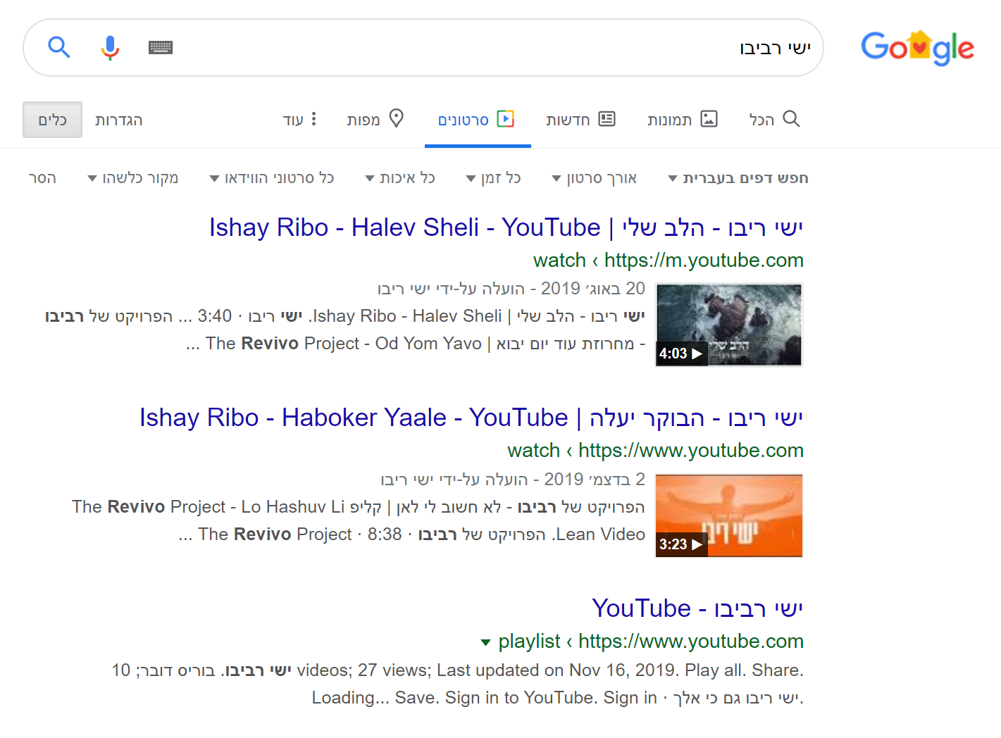
بحث مقاطع فيديو

Slide 25
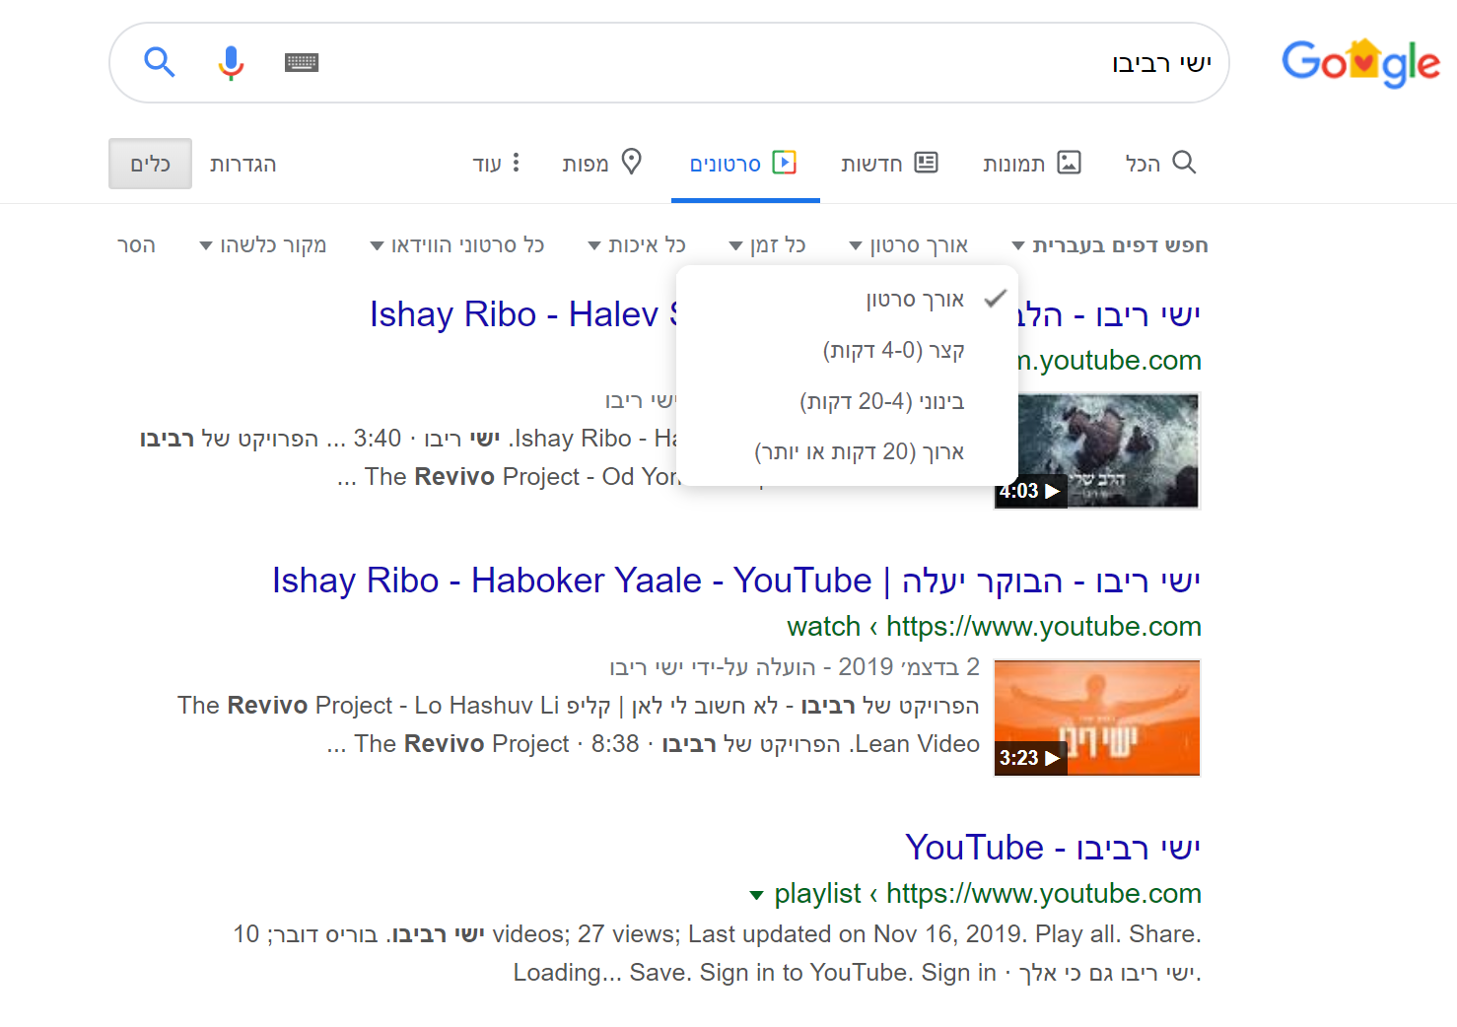
بحث مقاطع فيديو

Slide 26
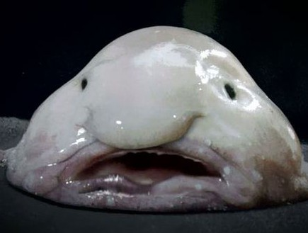
تمرين
ابحث عن الصورة التي تم تصويرك بها في صور Google
اكتب أين وجدت الصورة ، واعرض الصورة.
ابحث عن صورتين من المناظر الطبيعية باللون الأحمر. اعرض النتائج.
يستخدم هذا الحيوان كرمز رسمي لأي جمعية.
ما اسم الحيوان؟
عند البحث عن اسم الحيوان باللغة الإنجليزية ، ما هي الجمعية التي اختارته كرمز رسمي؟

